Slide 1
APLIKASI PENGOLAHAN LIMBAH CAIR INDUSTRI
BY
AHMAD IRFANDI, SKM, MKM

Slide 2
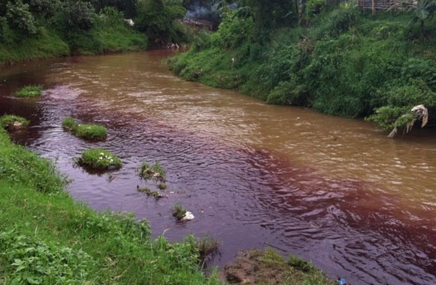
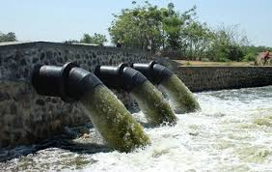
Pendahuluan
Limbah yang sering dipermasalahkan adalah limbah industri karena mengandung cemaran yang dapat merusak lingkungan dan mengganggu kesehatan masyarakat yang terdampak
Setiap industri diwajibkan memiliki IPAL sesuai dengan Permen LH No. 5 tahun 2014
Dengan tujuan agar industri tersebut dapat meningkatkan kemakmuran bagi masyarakat dan tidak merusak lingkungan

Slide 3
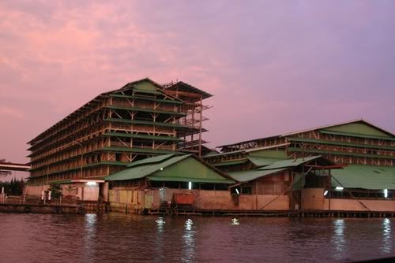
Limbah di Industri Karet
Industri karet menghasilkan limbah cair yang mengandung senyawa organik yang relatif tinggi
Adanya bahan-bahan organik tersebut menyebabkan niai BOD dan COD menjadi tinggi (Yulianti, 2005)
Limbah cair industri karet perlu dilakukan pengolahan terlebih dahulu untuk menanggulangi pencemaran.

Slide 4
Skema Produksi

Slide 5
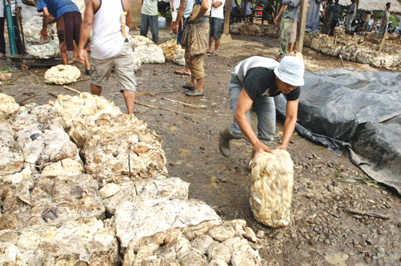
Bahan Baku Industri Karet
Bahan baku adalah bahan utama yang digunakan dalam pembuatan suatu produk dalam proses produksi.
Bahan baku juga dikelnal sebagai bahan dasar pembuatan suatu produk sebelum dicampur dengan bahan tambahan lain.
Bahan baku industri karet adalah karet alam: centrifuged lateks, dengan kadar DRC (dry rubber content) 60%

Slide 6
Bahan Tambahan
Pewarna : mikrossol blak 2B, mikrosol BN, violet mikrosol B, red colour pigment.
Talcum, berfungsi sebagai anti perekat pada benang karet
Karton, kemasan yang digunakan ada 2 jenis: kotak yang berukuran kecil dan kotak yang berukuran besar yang digunakan untuk pengepakan benang karet

Slide 7
Bahan Penolong
Larutan CH3COOH (+30%), larutan ini berfungsi membekukan/membentuk lateks menjadi benang karet (rubber thread) pada acid bath.
Demin Water, merupakan bahan penolong paling utama dalam pembuatan compound benang karet
Diathermic Oil, merupakan fluida cair yang dipanaskan dengan menggunakan thermopack.
Diathermic oil juga berfungsi membantu proses pembuatan benang karet

Slide 8
Lanjutan
Stabilisator, berfungsi untuk menstabilkan lateks. Zat kimia yang digunakan adalah KOH 30% dan Potasium Oleat
Vulkanisir, berfungsi untuk mengikat ion-ion benang karet
Sulfur 60% berfungsi mengikat ion-ion pada benang karet
Filler, berfungsi sebagai bahan pengisi dan penambah berat produk.
Zat kimia yang digunakan sebagai filler adalah TiO2 70% dan Kaolin 50%.

Slide 9
Lanjutan
Activator, berfungsi untuk mengaktifkan lateks. Zat activator yang digunakan: ZnO 60%
Anti Oksidan, berfungsi untuk membunuh kuman-kuman agar lateks tidak cepat mengalami pembusukan atau cepat rusak. Zat kimia yang digunakan adalah wingstay-1 dan sunproof 50%
Accelerator, berfungsi untuk mempersingkat waktu vulkanisasi. Zat kimia yang digunakan adalah ZnMBT50%, ZDBC 50%

Slide 10
Proses Pengolahan
Chemical Laboratory Section
Penimbangan Lateks
Compounding Section
Extrusion Section

Slide 11
Baku Mutu Limbah Cair Industri Karet

Slide 12
Bagan Proses Produksi Karet

Slide 13
Pengolahan Air Limbah Pabrik Karet PT. X
1. Kolam penyaringan pertama
Air limbah yang berasal dari proses produksi dialirkan kedalam bak penyaringan yang berukuran 2m x 2m dengan kedalaman 3m.
pada bak penyaringan ini terdapat plat saringan yang terbuat dari besi yang berukuran 1,5m x 1,5m sehingga pada tahapan ini berhasil dikumpulkan partikel kasar yang berukuran > 1cm yaitu berupa butiran karet, kulit kayu, dan benda-benda kasar lainnya

Slide 15
Kolam pengendapan pertama
Dari kolam penyaringan, air limbah dialirkan ke kolam pengendapan, pada kolam pengendapan ini terdiri dari 5 tahapan yaitu:
Pengendapan tahap pertama
Pengendapan tahap pertama ini terdiri dari 4 bak yang berukuran 2m x 2m dengan kedalaman 3m. 4 bak pengendapan tahap pertama tersebut tersusun panjang dengan aliran air yang berlik-liku untuk dapat memperlambat laju aliran air sehingga limbah yang terbawa oleh air dapat mengendap.

Slide 17
3. Pengendapan tahap kedua
Terdiri dari satu bak besar yang berukuran 4m x 4m dengan kedalaman 6m
air limbah yang bersal dari bak pengendapan tahap prtama akan mengalir ke bak pengendapan tahap kedua.
pada bak ini air limbah akan mempunyai waktu tinggal karena pada bak pengendapan tahap ke dua ini mempunyai kapasitas volume air limbah cukup besar sehingga harus terlebih dahulu menunggu air limbah penuh kemudian akan dialirkan ke bak pengendapan selanjutnya.

Slide 19
4. Pengendapan tahap ke tiga
Bak yang berukuran 1m x 1m dengan kedalaman 2m.
Kemudian air limbah yang berasal dari bak pengendapan pada tahap ketiga akan mengalir ke bak pengendapan tahap keempat.

Slide 21
5. Pengendapan tahap ke empat
Pada tahap ini, terdiri dari 14 bak yang berukuran 2m x 2m dengan kedalaman 2m.
Seluruh bak pada tahap ini berfungsi untuk mengendapkan padatan tersuspensi yang masih terkandung pada air limbah.
Pada tahap ini aliran air dibuat berliku-liku pada bagian bawah kolam sehingga dapat menepis endapan dan memperlambat lajunya air.
Pada bak ke 4 dari bak pengendapan tahap keempat, air limbah akan dipompa dan dialirkan melalui pipa masuk ke bak pengendapan tahap ke lima.

Slide 23
6. Pengendapan tahap ke lima
Bak pengendapan tahap ke lima yaitu bak yang berukuran 17m x 1m dengan kedalaman 1m.
Pada keseluruhan proses dari bak yang satu ke yang lain merupakan proses pengendapan padatan atau lumpur yang masih banyak terkandung pada air limbah sehingga memerlukan bak pengendapan yang banyak.

Slide 24
7. Kolam penyaringan ke dua
Air limbah yang bersal dari kolam pengendapan akan mengalir ke kolam penyaringan sebelum memasuki kolam aerasi.
Kolam penyaringan ini terdiri dari 1 bak yang berukuran 4m x 3m dengan kedalam 3m yang dilengkapi dengan plat saringan yang berukuran 1m x 1m
Kolam ini berfungsi untuk menangkap partikel-partikel lumpur yang terbawa dari bak pengolahan yang sebelumnya.

Slide 25
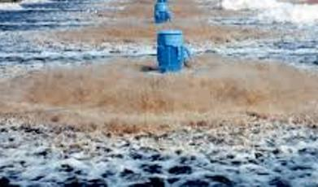
8. Kolam aerasi
Kolam aerasi ini terdiri dari 4 bak
2 bak berukuran 4m x 1,5m dengan kedalaman 2m
2 bak lain berukuran 4m x 2m dengan kedalaman 2m. Pada kolam aerasi ini terdapat 4 unit aerator.

Slide 26
9. Kolam pengendapan kedua
Air limbah yang berasal dari kolam aerasi akan mengalir dan mengendap pada kolam pengendapan
Kolam pengendapan terdiri dari 3 bak yang berukuran 14m x 1m dengan kedalaman 1m.
Kolam pengendapan ini merupakan kolam terakhir dari unit pengolahan limbah dimana apabila kandungan bahan pencemar yang terdapat pada air limbah sudah memenuhi syarat baku mutu lingkungan dapat di alirkan kedalam air.
Fungsi kolam ini adalah mengendapkan padatan yang masih terbawa dari proses kolam aerasi.

